Slide 1
Фізика в житті сучасної людини
Виконала учениця
9-А класу
Бабій Аліна

Slide 2
Люди намагалися зрозуміти навколишній світ з найдревніших часів: чому тіла падають на землю, чому різні речовини мають різні властивості тощо. Цікавили людей також питання про будову світу, про природу Сонця і Місяця. Спочатку відповіді на ці запитання намагалися шукати в філософії. Здебільшого філософські теорії, які намагалися дати відповіді на такі запитання, не перевірялися на практиці. Однак, попри те, що нерідко філософські теорії неправильно описували спостереження, ще в древні часи людство добилося значних успіхів в астрономії, а грецький мудрець Архімед навіть зумів дати точні кількісні формулювання багатьох законів механіки й гідростатики. Одна з основних книг Аристотеля називається «Фізика». Незважаючи на деякі неправильні твердження, фізика Аристотеля впродовж віків залишалася основою знань про природу.

Slide 3
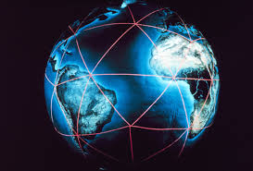
В даний час відбувається найбільша науково-технічна революція (НТР), яка почалася більше чверті століття назад. Вона зробила глибокі якісні зміни в багатьох областях науки і техніки. Поява НТР пов’язана з великими відкриттями в області фундаментальної фізики.
Відкриття радіоактивності, електромагнітних хвиль, ультразвуку, реактивного руху і т. д. призвело до того, що людина, використовуючи ці знання пішла далеко в перед розвитку техніки. Людина навчилася передавати на відстані не тільки звук, але і зображення.

Slide 4
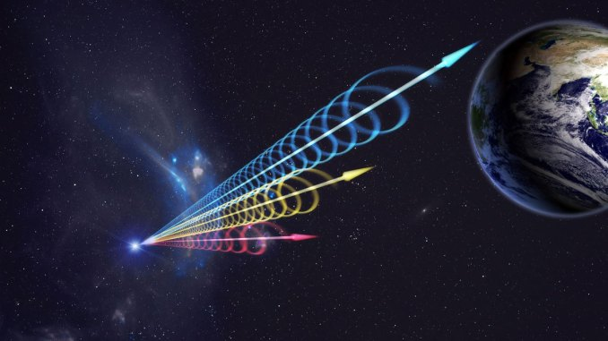
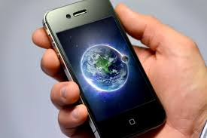
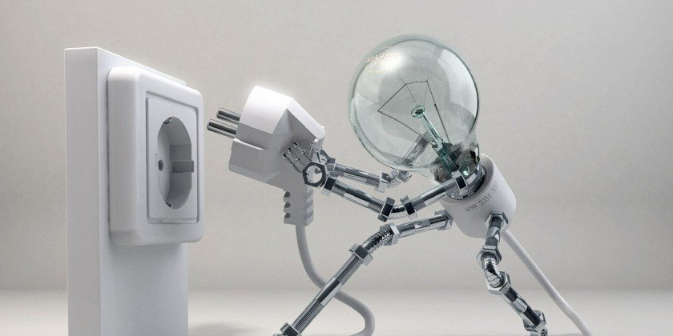
Завдяки відкриттю та вивченню електрики люди користуються штучним освітленням, їх життя полегшують незліченні електричні пристрої. Дослідження фізиками електричних розрядів привело до відкриття радіозв’язку. Саме завдяки фізичним дослідженням у всьому світі користуються інтернетом і мобільними телефонами.

Slide 5
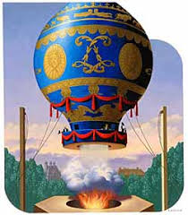
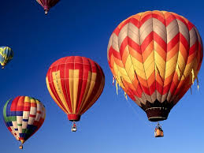
Колись вчені були впевнені в тому, що апарати важче повітря літати не можуть, це здавалося природним і очевидним. Але брати Монгольф’є, винахідники повітряної кулі, а за ними і брати Райт, які створили перший літак, довели необгрунтованість цих тверджень.

Slide 6
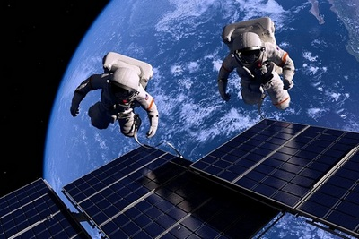
Без цієї науки не були б можливі і космічні польоти. Завдяки відкриттю Ісааком Ньютоном закону всесвітнього тяжіння з’явилася можливість розрахувати силу, необхідну для виведення космічного корабля на орбіту Землі. Знання законів небесної механіки дозволяє запущеним із Землі автоматичним міжпланетним станціям успішно досягати інших планет, долаючи мільйони кілометрів і точно виходячи до призначеної мети.

Slide 7
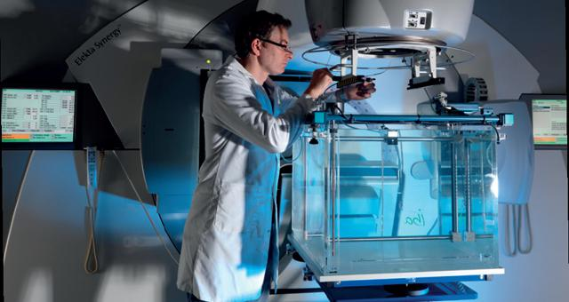
МЕДИЧНА ФІЗИКА — сучасний напрямок науки й техніки щодо вирішення медичних завдань, пов’язаних із розробкою фізичних основ методів лікування, діагностики і створення апаратури, фізичної за конструкцією та медичної за застосуванням. Саме успіхи прикладної фізики, техніки і медичного приладобудування значною мірою забезпечують розвиток сучасної медицини. М.ф. має загальні корені з біофізикою, фізіологією, змикається з медичною електронікою, та іншими напрямами прикладної фізики, біофізики й медицини. До значних досягнень М.ф. можна віднести впровадження в медицину лазерних і УЗ-технологій, метод медичної візуалізації, волоконно-оптичної ендоскопії, впровадження комп’ютерної технології, розвиток та удосконалення методів електро- і магнітографії, термографії, томографії тощо.

Slide 8
Людина в наш час навряд чи змогла б прожити без фізики, адже саме фізика пояснює більшість явищ, що відбуваються в нашому житті, а також саме завдяки їй в нашому житті є стільки прекрасних винаходів, які допомагають нам жити краще.

